Slide 1
北京大学量化交易协会2020级培训
多因子Ⅰ组进度汇报
汪子杰 叶梦婕 江一帆 徐凯浩
2020-10-12

Slide 2
时间规划
时间（周） | 任务 | 详情
1(10.5) | Step1 | 获取数据，构造Barra风格因子 团队项目相关事宜（Github等）
2(10.12) | Step2-1 | 编写单因子解析式程序Ⅰ
3(10.19) | Step2-1 | 编写单因子解析式程序Ⅱ 编写有效性检测框架
4(10.26) | Step2-2 Step2-3 | 编写多因子模型框架 编写回测框架（ML组合作完成）
5(11.2) | Step3-1 | 添加新因子（ML组合作完成） 利用Step2-1框架进行测试
6(11.9) | Step3-2 | 在Step2原先多因子模型中添加Step3-1的新因子
7(11.16) | Final Pre | 整理项目资料，准备Final Pre的总结文稿

Slide 3
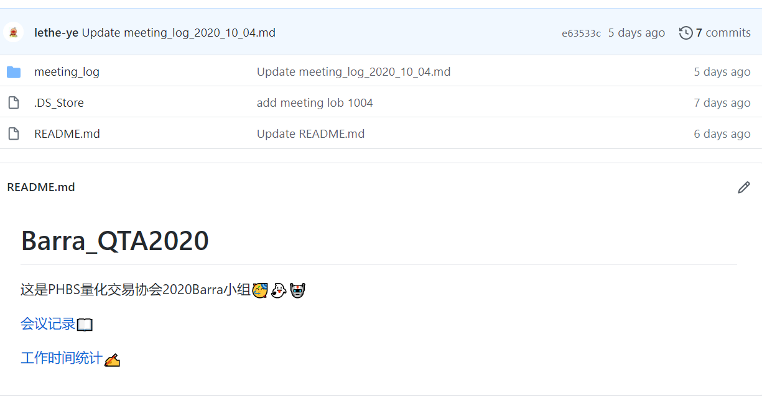
GitHub建立
https://github.com/eveJiang/Barra_QTA2020

Slide 4
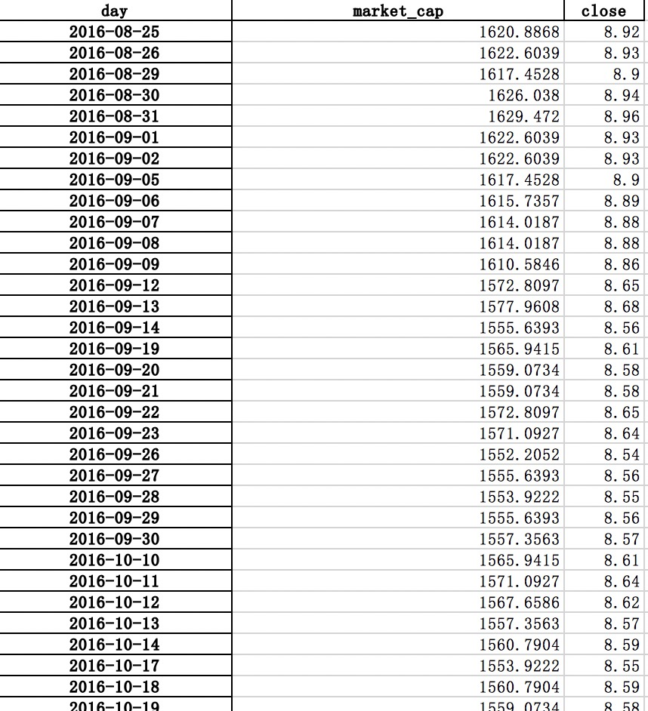
Barra风格因子构建
市值因子
市值因子Size：衡量股票市值差异所造成的收益差异（大盘股和小盘股）
定义：股票总市值的自然对数
计算方式：Size=ln(Market_Captial)
参数：start_date, end_date, security
获取总市值数据函数：valuation. market_cap
Notes:
正文字号不做硬性规定，整洁美观即可。
自制图表颜色整体偏深红，要与模板协调

Slide 5
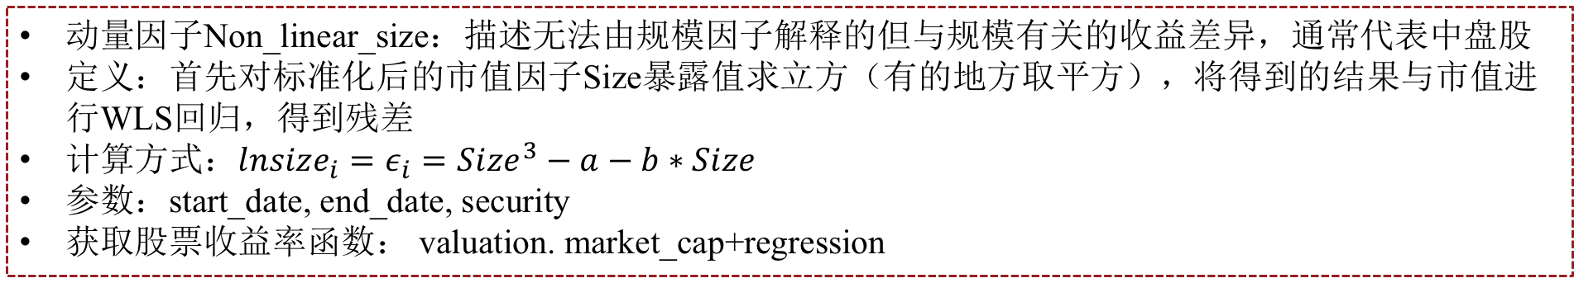
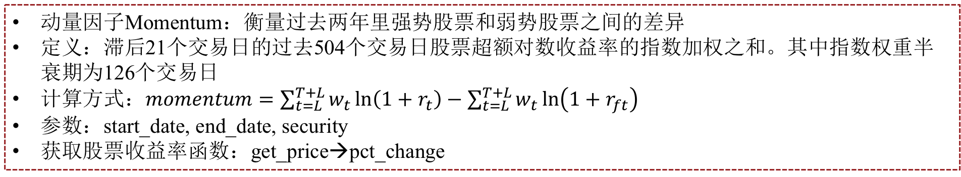
Barra风格因子构建
动量因子
动量因子Momentum：衡量过去两年里强势股票和弱势股票之间的差异
定义：滞后21个交易日的过去504个交易日股票超额对数收益率的指数加权之和。其中指数权重半衰期为126个交易日
计算方式：$momentum=\sum_{t=L}^{T+L}{w_{t}\ln\left(1+r_{t}\right)}−\sum_{t=L}^{T+L}{w_{t}\ln\left(1+r_{ft}\right)}$
参数：start_date, end_date, security
获取股票收益率函数：get_price→pct_change
非线性市值因子
动量因子Non_linear_size：描述无法由规模因子解释的但与规模有关的收益差异，通常代表中盘股
定义：首先对标准化后的市值因子Size暴露值求立方（有的地方取平方），将得到的结果与市值进行WLS回归，得到残差
计算方式：$lnsize_{i}=ε_{i}=Size^{3}−a−b∗Size$
参数：start_date, end_date, security
获取股票收益率函数： valuation. market_cap+regression
Notes:
正文字号不做硬性规定，整洁美观即可。
自制图表颜色整体偏深红，要与模板协调

Slide 6
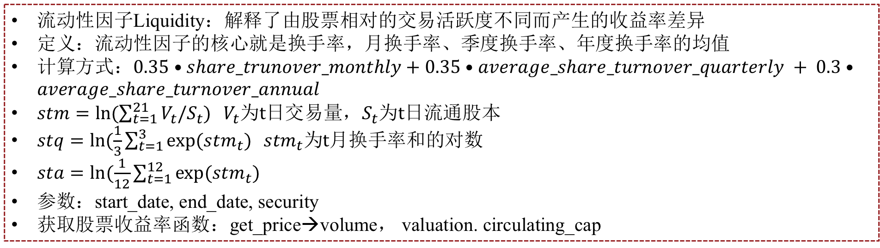
Barra风格因子构建
流动性因子
流动性因子Liquidity：解释了由股票相对的交易活跃度不同而产生的收益率差异
定义：流动性因子的核心就是换手率，月换手率、季度换手率、年度换手率的均值
计算方式：$0.35•share_trunover_monthly+0.35•average_share_turnover_quarterly + 0.3•average_share_turnover_annual$
$stm=ln⁡(\sum_{t=1}^{21}{V_{t}/S_{t}) }V_{t}为t日交易量，S_{t}为t日流通股本$
$stq=ln⁡(\frac{1}{3}\sum_{t=1}^{3}{exp⁡(stm_{t}) }{stm}_{t}为t月换手率和的对数$
$sta=ln⁡(\frac{1}{12}\sum_{t=1}^{12}{exp⁡(stm_{t}) }$
参数：start_date, end_date, security
获取股票收益率函数：get_price→volume， valuation. circulating_cap
Notes:
正文字号不做硬性规定，整洁美观即可。
自制图表颜色整体偏深红，要与模板协调

Slide 7
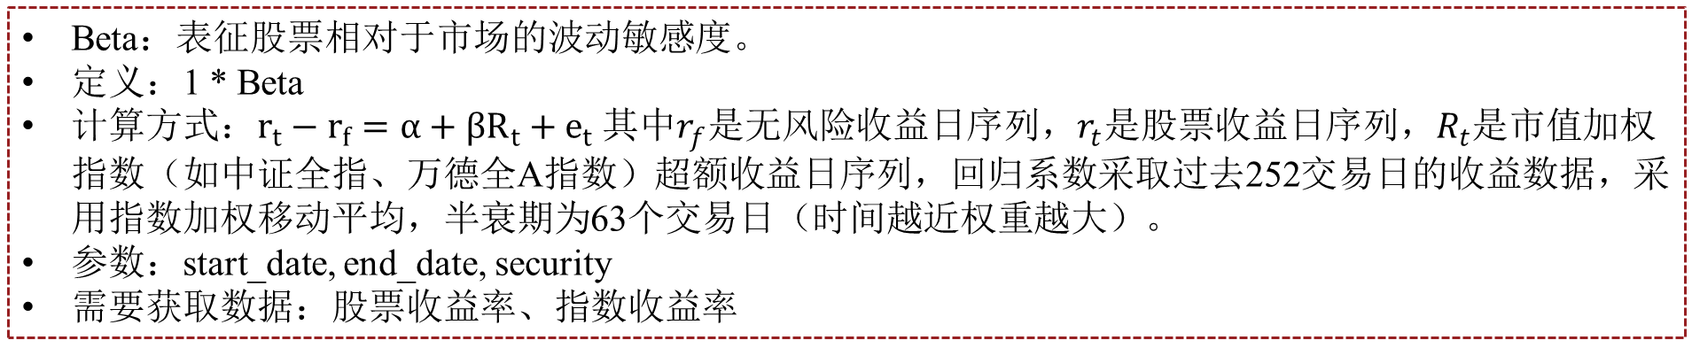
Barra风格因子构建
贝塔因子
Beta：表征股票相对于市场的波动敏感度。
定义：1 * Beta
计算方式：$r_{t}−r_{f}=α+βR_{t}+e_{t}$其中$r_{f}$是无风险收益日序列，$r_{t}$是股票收益日序列，$R_{t}$是市值加权指数（如中证全指、万德全A指数）超额收益日序列，回归系数采取过去252交易日的收益数据，采用指数加权移动平均，半衰期为63个交易日（时间越近权重越大）。
参数：start_date, end_date, security
需要获取数据：股票收益率、指数收益率
Notes:
正文字号不做硬性规定，整洁美观即可。
自制图表颜色整体偏深红，要与模板协调

Slide 8
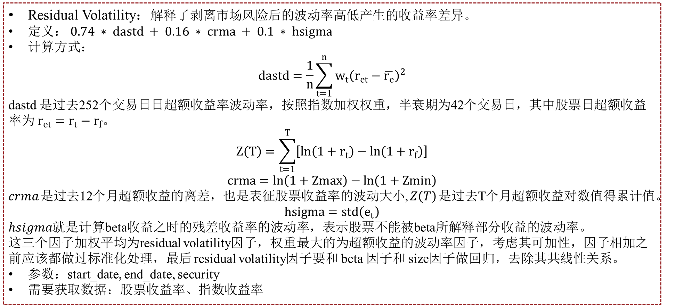
Barra风格因子构建
残差波动因子
Residual Volatility：解释了剥离市场风险后的波动率高低产生的收益率差异。
定义： $0.74 ∗ dastd + 0.16 ∗ crma + 0.1 ∗ hsigma$
计算方式：
$$dastd=\frac{1}{n}\sum_{t=1}^{n}{w_{t}{\left(r_{et}−\overline{r_{e}}\right)}^{2}}$$
dastd 是过去252个交易日日超额收益率波动率，按照指数加权权重，半衰期为42个交易日，其中股票日超额收益率为 $r_{et}=r_{t}−r_{f}$。
$$Z\left(T\right)=\sum_{t=1}^{T}{\left[ln\left(1+r_{t}\right)−ln\left(1+r_{f}\right)\right]}$$
$$crma=ln\left(1+Zmax\right)−ln\left(1+Zmin\right)$$
$crma$是过去12个月超额收益的离差，也是表征股票收益率的波动大小,$Z\left(T\right)$是过去T个月超额收益对数值得累计值。
$$hsigma=std\left(e_{t}\right)$$
$hsigma$就是计算beta收益之时的残差收益率的波动率，表示股票不能被beta所解释部分收益的波动率。
这三个因子加权平均为residual volatility因子，权重最大的为超额收益的波动率因子，考虑其可加性，因子相加之前应该都做过标准化处理，最后 residual volatility因子要和 beta 因子和 size因子做回归，去除其共线性关系。
参数：start_date, end_date, security
需要获取数据：股票收益率、指数收益率
Notes:
正文字号不做硬性规定，整洁美观即可。
自制图表颜色整体偏深红，要与模板协调

Slide 9

Barra风格因子构建
账面市值比因子
Book-To-Price：描述了股票估值高低不同而产生的收益差异，即价值因子。
定义：$1.0 ∗ btop$
计算方式：btop就是上个季报公司普通股权账面价值（就是净资产）除以公司当前的市值
参数：start_date, end_date, security
需要获取数据：净资产、市值
Notes:
正文字号不做硬性规定，整洁美观即可。
自制图表颜色整体偏深红，要与模板协调

Slide 10
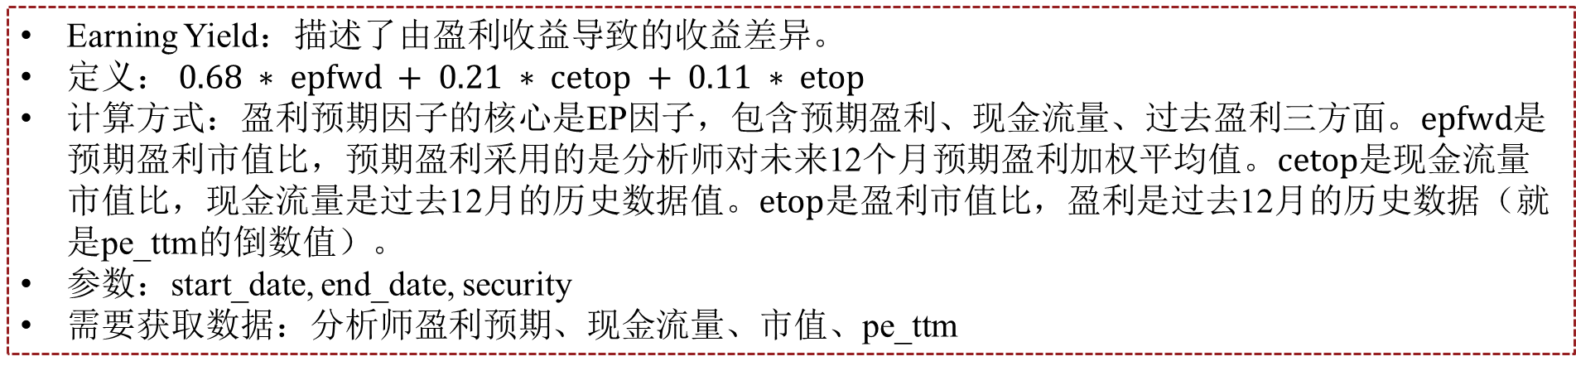
Barra风格因子构建
盈利预期因子
Earning Yield：描述了由盈利收益导致的收益差异。
定义： $0.68 ∗ epfwd + 0.21 ∗ cetop + 0.11 ∗ etop$
计算方式：盈利预期因子的核心是EP因子，包含预期盈利、现金流量、过去盈利三方面。$epfwd$是预期盈利市值比，预期盈利采用的是分析师对未来12个月预期盈利加权平均值$。cetop$是现金流量市值比，现金流量是过去12月的历史数据值。$etop$是盈利市值比，盈利是过去12月的历史数据（就是pe_ttm的倒数值）。
参数：start_date, end_date, security
需要获取数据：分析师盈利预期、现金流量、市值、pe_ttm
Notes:
正文字号不做硬性规定，整洁美观即可。
自制图表颜色整体偏深红，要与模板协调

Slide 11
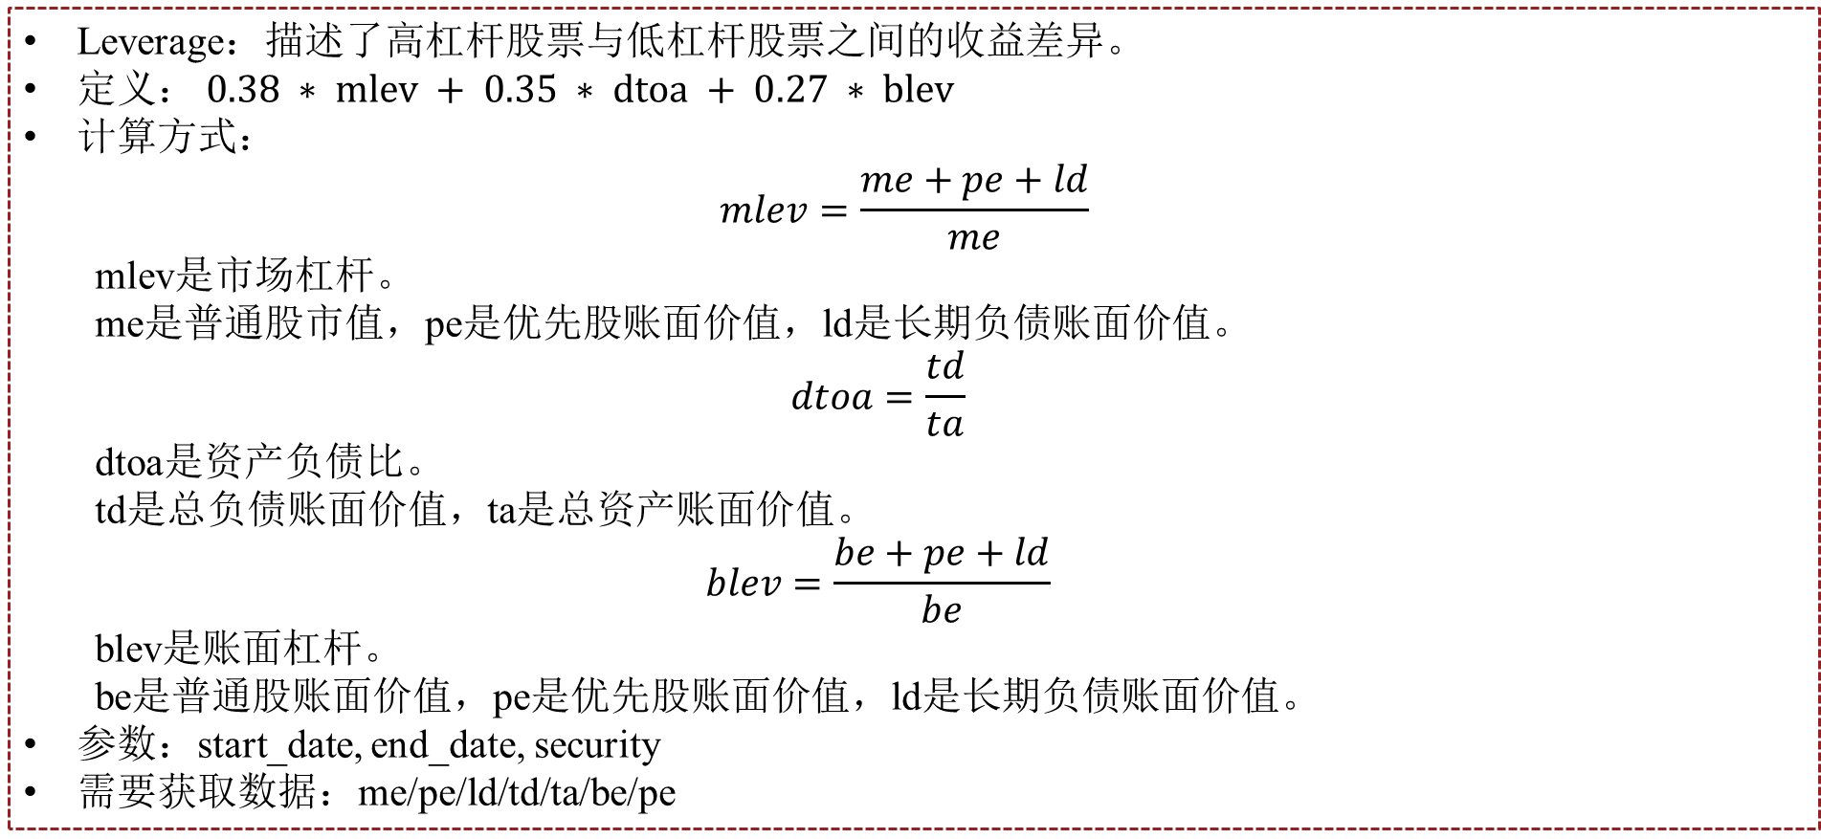
Barra风格因子构建
杠杆因子
Leverage：描述了高杠杆股票与低杠杆股票之间的收益差异。
定义： $0.38 ∗ mlev + 0.35 ∗ dtoa + 0.27 ∗ blev$
计算方式：
$$mlev=\frac{me+pe+ld}{me}$$
mlev是市场杠杆。
me是普通股市值，pe是优先股账面价值，ld是长期负债账面价值。
$$dtoa=\frac{td}{ta}$$
dtoa是资产负债比。
td是总负债账面价值，ta是总资产账面价值。
$$blev=\frac{be+pe+ld}{be}$$
blev是账面杠杆。
be是普通股账面价值，pe是优先股账面价值，ld是长期负债账面价值。
参数：start_date, end_date, security
需要获取数据：me/pe/ld/td/ta/be/pe
Notes:
正文字号不做硬性规定，整洁美观即可。
自制图表颜色整体偏深红，要与模板协调

Slide 12
阅读文献
多因子模型
量化投资：策略与技术 丁鹏
金融经济学二十五讲 徐高
海通证券：量化多因子选股的理论与实践
因子投资：石川
基本面因子
长江证券：基本面选股因子的单因素效果测试之一/二/三
技术面因子
广发证券：ALPHA因子何处寻觅，掘金海量技术指标--多因子ALPHA系列报告之（二十一）
华泰证券：栋梁反转因子分析--数量化选股策略之八
https://www.investopedia.com
一致预期因子
天风证券：金融工程：基于基础数据的分析师一致预期指标构建
广发证券：一致预期指标构建及其再因子选股中的应用--多因子ALPHA系列报告之（二十二）
因子有效性
华泰证券-多因子系列之一：华泰多因子模型体系初探
https://github.com/quantopian/alphalens

Slide 13
因子解析式
中缀->前缀
逗号
“-”
？ ：
“+”定义
...
函数解析式

Slide 14
下周任务安排
框架设计
组内讨论具体模块设计
单因子构造（因子解析式）
单因子测试
多因子复合？
多因子模型构建？
多因子模型检验？
回测与评价？
与ML组讨论并进行分工

Slide 15

北京大学量化交易协会

